Slide 1
Bài 10: THANG pH

Slide 2
MỤC TIÊU BÀI HỌC
• Nêu được thang pH, sử dụng pH để đánh giá độ acid - base của dung dịch.
• Tiến hành được một số thí nghiệm đo pH (bằng giấy chỉ thị) một số loại thực phẩm (đồ uống, hoa quả,...).
• Liên hệ được pH trong dạ dày, trong máu, trong nước mưa, đất.

Slide 3
pH là một trong những tiêu chí quan trọng để xác định chất lượng của nước sinh hoạt, lựa chọn đất cho cây trồng. Khi kiểm tra sức khỏe, người ta cũng thường xem xét đến pH của máu và nước tiểu. Vậy chỉ số pH có ý nghĩa như thế nào? Để hiểu điều đó cần tìm hiểu về thang pH.
MỞ ĐẦU

Slide 4
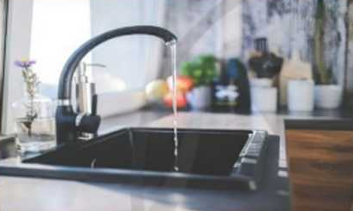
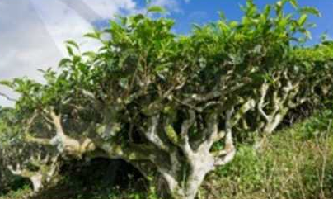
Hình 10.2. Cây chè thích hợp với đất có pH khoảng 5 - 6
Hình 10.1. Nước sinh hoạt có pH khoảng 6 - 8.5
Notes:
pH có ý nghĩa to lớn trong thực tiễn. Nhiều quá trình hoá học trong tự nhiên, trong sản xuất và trong cơ thể sống diễn ra trong điều kiện pH ổn định, một sự thay đổi đáng kể về pH có thể dẫn tới những ảnh hưởng không mong muốn tới các quá trình này. Do đó cần phải quan tâm đến pH của môi trường nước, môi trường đất để có biện pháp can thiệp kịp thời nhằm duy trì được pH tối ưu đối với đời sống của người, động vật, thực vật.

Slide 5
NỘI DUNG BÀI HỌC
I.
II.
III.
Thang pH
Ý nghĩa của thang pH
Xác định pH bằng dung dịch chỉ thị màu

Slide 6
I.
THANG pH

Slide 7


THẢO LUẬN NHÓM( theo bàn)
Câu 1: Thang pH được dùng để làm gì? Thang pH có trong khoảng giá trị nào?( Nêu trường hợp pH= 7, pH<7, pH>7)
Câu 2: Dung dịch X làm quỳ tím chuyển sang màu đỏ. Kết luận nào sau đây là đúng? Giải thích.
a) Dung dịch X có pH nhỏ hơn 7.
b) Dung dịch X có pH lớn hơn 7.

Slide 8
I. Thang PH:
Thang pH được dùng để biểu thị độ acid, base của dung dịch. Thang pH thường dùng có các giá trị từ 1 đến 14.

Slide 9
pH = 7
pH > 7
pH < 7
Môi trường trung tính (không có tính acid và không có tính base).
Môi trường base
Môi trường acid
Nước tinh khiết (nước cất) có pH = 7.
PH càng lớn thì độ base của dung dịch càng lớn
pH càng nhỏ thì độ acid của dung dịch càng lớn

Slide 10
I. Thang PH:
- Như vậy, khi biết giá trị pH của dung dịch dựa vào thang pH, chúng ta không chỉ biết được dung dịch đó có tính acid, base hay trung tính mà còn biết được mức độ acid hoặc mức độ base của dung dịch.

Slide 11
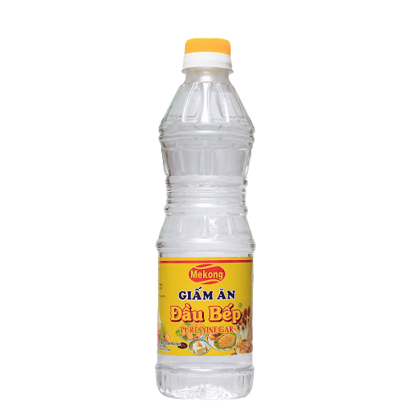
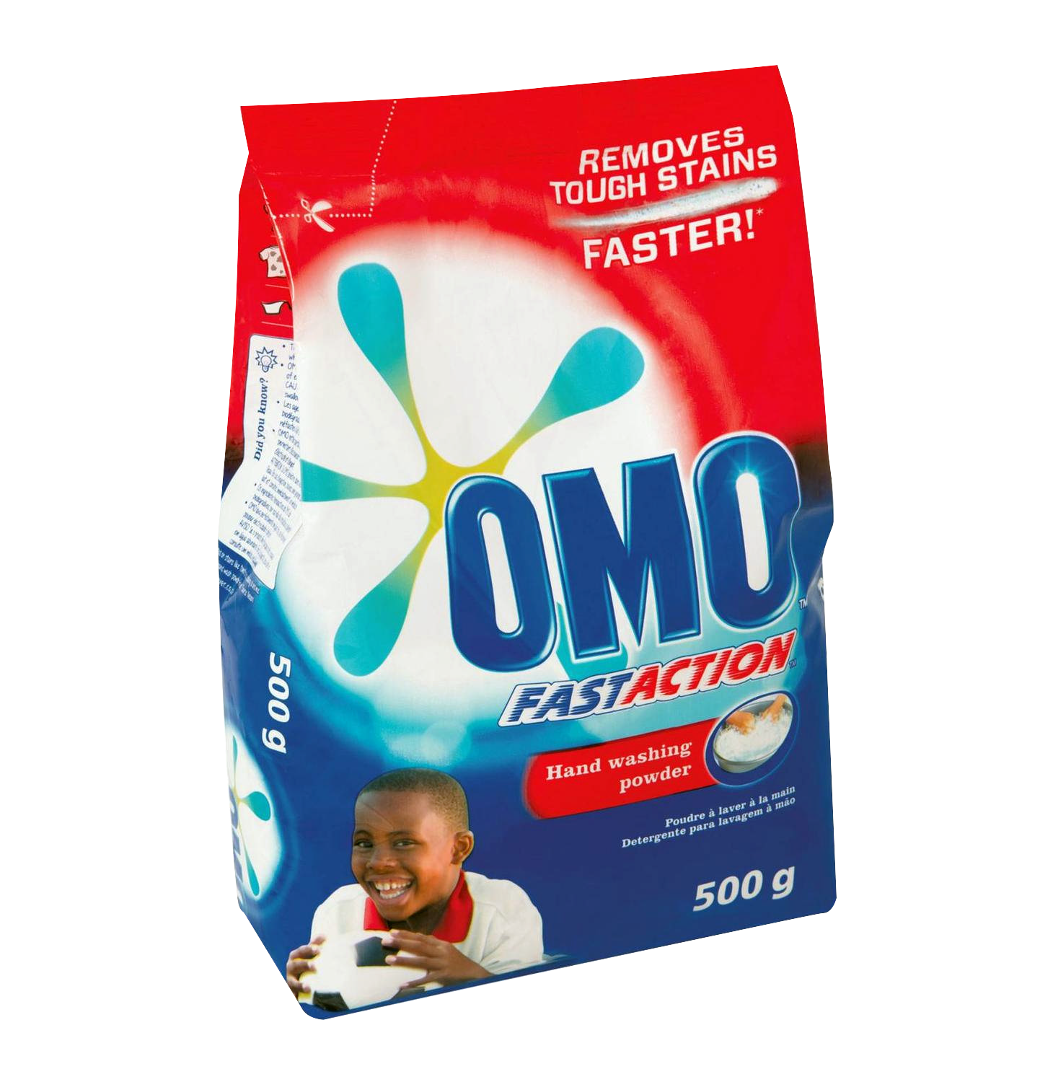
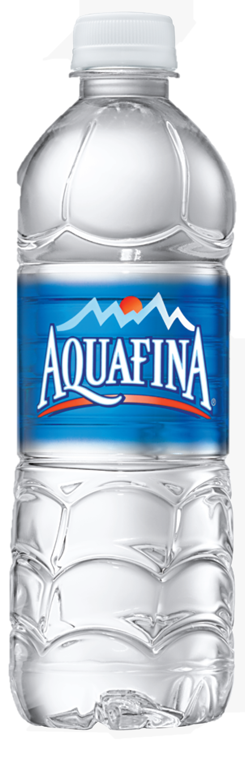
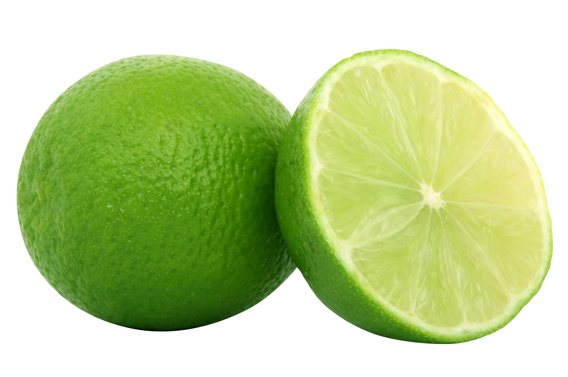
Nước chanh
Giấm ăn
Xà phòng
Nước uống

Slide 12
Nước chanh
Giấm ăn
Xà phòng
Nước uống

Slide 13
Nước chanh
Giấm ăn
Xà phòng
Nước uống

Slide 14
Nước chanh
Giấm ăn
Xà phòng
Nước uống

Slide 15
Nước chanh
Giấm ăn
Xà phòng
Nước uống
Môi trường acid

Slide 16
Xà phòng
Nước chanh
Giấm ăn
Nước uống
Môi trường base

Slide 17
Nước uống
Nước chanh
Giấm ăn
Xà phòng
Môi trường trung tính

Slide 18

Thang pH được dùng để biểu thị độ acid, base của dung dịch.
Hình 10.3. Thang pH

Slide 19

Câu 2
Dung dịch X làm quỳ tím chuyển sang màu đỏ. Kết luận nào sau đây là đúng? Giải thích.
a) Dung dịch X có pH nhỏ hơn 7.
b) Dung dịch X có pH lớn hơn 7.

Slide 20
Lời giải
Kết luận đúng là a) Dung dịch X có pH nhỏ hơn 7.
Giải thích: Vì dung dịch X làm quỳ tím chuyển sang màu đỏ nên dung dịch X có môi trường acid, do đó pH của dung dịch X nhỏ hơn 7.

Slide 21
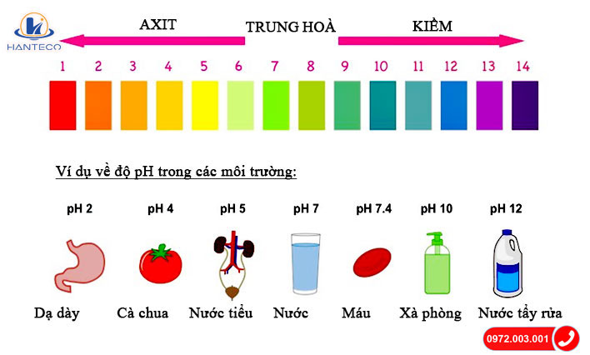
ACID
BASE
Hình 10.4. Thang màu pH

Slide 22
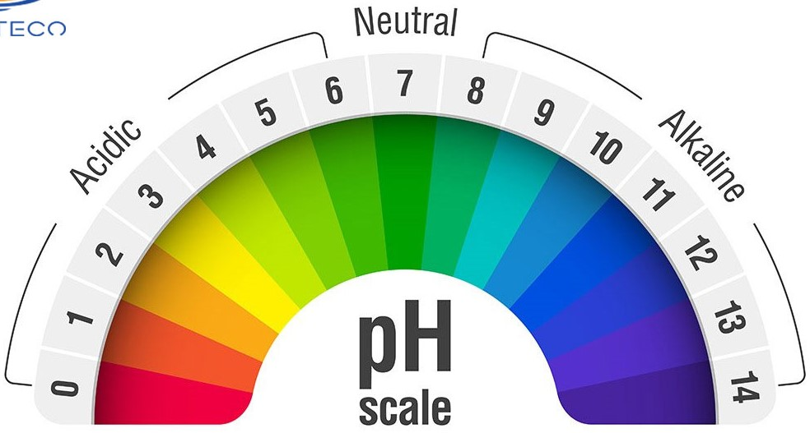

Slide 23
I. Thang Ph:
Thang pH được dùng để biểu thị độ acid, base của dung dịch. Thang pH thường dùng có các giá trị từ 1 đến 14.
- Nếu pH = 7 thì dung dịch có môi trường trung tính (không có tính acid và không có tính base). Nước tinh khiết (nước cất) có pH = 7.
- Nếu pH > 7 thì dung dịch có môi trường base, pH càng lớn thì độ base của dung dịch càng lớn.
- Nếu pH < 7 thì dung dịch có môi trường acid, pH càng nhỏ thì độ acid của dung dịch càng lớn.
- Như vậy, khi biết giá trị pH của dung dịch dựa vào thang pH, chúng ta không chỉ biết được dung dịch đó có tính acid, base hay trung tính mà còn biết được mức độ acid hoặc mức độ base của dung dịch.

Slide 24
I. Thang Ph:
- Nếu pH = 7 thì dung dịch có môi trường trung tính (không có tính acid và không có tính base). Nước tinh khiết (nước cất) có pH = 7.
- Nếu pH > 7 thì dung dịch có môi trường base, pH càng lớn thì độ base của dung dịch càng lớn.
- Nếu pH < 7 thì dung dịch có môi trường acid, pH càng nhỏ thì độ acid của dung dịch càng lớn.
- Như vậy, khi biết giá trị pH của dung dịch dựa vào thang pH, chúng ta không chỉ biết được dung dịch đó có tính acid, base hay trung tính mà còn biết được mức độ acid hoặc mức độ base của dung dịch.

Slide 26
Câu 1: Thang pH thường dùng có giá trị
từ 7 đến 14.
B. từ 1 đến 14.
C. từ 3 đến 14.
D. từ 1 đến 7.

Slide 27
Câu 1: Thang pH thường dùng có giá trị
từ 7 đến 14.
B. từ 1 đến 14.
C. từ 3 đến 14.
D. từ 1 đến 7.

Slide 28
Câu 2: Dung dịch X có pH = 3,0; dung dịch Y có pH = 9,0. Kết luận nào sau đây về dung dịch X, Y là đúng?
A. Cả X và Y đều là dung dịch acid
B. Cả X và Y đều là dung dịch base.
C. X là dung dịch acid, Y là dung dịch base.
D. X là dung dịch base, Y là dung dịch acid.

Slide 29
Câu 2: Dung dịch X có pH = 3,0; dung dịch Y có pH = 9,0. Kết luận nào sau đây về dung dịch X, Y là đúng?
A. Cả X và Y đều là dung dịch acid
B. Cả X và Y đều là dung dịch base.
C. X là dung dịch acid, Y là dung dịch base.
D. X là dung dịch base, Y là dung dịch acid.

Slide 30
Câu 3: Dung dịch không màu X có pH = 10, dung dịch không màu Y có pH = 4. Khi nhỏ dung dịch phenolphthalein vào các dung dịch X, Y thì có hiện tượng:
A. Dung dịch X và Y chuyển sang màu hồng.
B. Dung dịch X và Y không chuyển màu.
C. Dung dịch X chuyển sang màu hồng, dung dịch Y không chuyển màu.
D. Dung dịch X không đổi màu, dung dịch Y chuyển sang màu hồng.

Slide 31
Câu 3: Dung dịch không màu X có pH = 10, dung dịch không màu Y có pH = 4. Khi nhỏ dung dịch phenolphthalein vào các dung dịch X, Y thì có hiện tượng:
A. Dung dịch X và Y chuyển sang màu hồng.
B. Dung dịch X và Y không chuyển màu.
C. Dung dịch X chuyển sang màu hồng, dung dịch Y không chuyển màu.
D. Dung dịch X không đổi màu, dung dịch Y chuyển sang màu hồng.

Slide 32
Câu 4: Trong các dung dịch giấm ăn, NaCl, nước ép quả chanh, nước vôi trong, số lượng dung dịch có pH > 7 là:
1. B. 2. C. 3. D. 4.

Slide 33
Câu 4: Trong các dung dịch giấm ăn, NaCl, nước ép quả chanh, nước vôi trong, số lượng dung dịch có pH > 7 là:
1. B. 2. C. 3. D. 4.

Slide 34
Câu 5: Nước ép từ táo có pH = 3,0 còn nước ép từ cà rốt có pH = 5,0. Trong hai loại nước ép trên, loại nào có độ acid mạnh hơn?

Slide 35
Câu 5: Nước ép từ táo có pH = 3,0 còn nước ép từ cà rốt có pH = 5,0. Trong hai loại nước ép trên, loại nào có độ acid mạnh hơn?
Lời giải:
Nước ép táo có độ acid lớn hơn.

Slide 36

DẶN DÒ
- Học bài và làm bài tập về nhà. - Xem và chuẩn bị đọc trước mục II: ý nghĩa của thang pH

Slide 37
II.
Ý NGHĨA CỦA THANG pH

Slide 38
THẢO LUẬN NHÓM( theo bàn)
Câu 1: Nêu ý nghĩa của thang pH?
Câu 2: Trong sản xuất nông nghiệp, người ta thường bón vôi cho các ruộng bị chua. Theo em, sau khi bón vôi cho ruộng, pH của môi trường sẽ tăng lên hay giảm đi? Giải thích?

Slide 39
pH có ý nghĩa to lớn trong thực tiễn.

Slide 40
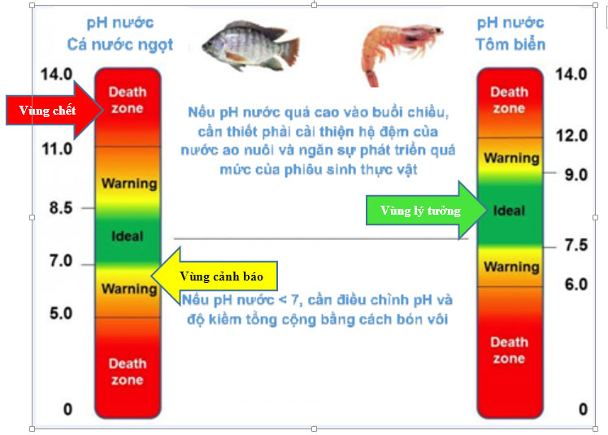
- Tôm, cá sống ở môi trường nước có pH trong khỏang 7 - 8,5 và rất nhạy cảm với sự thay đổi pH của môi trường.

Slide 41
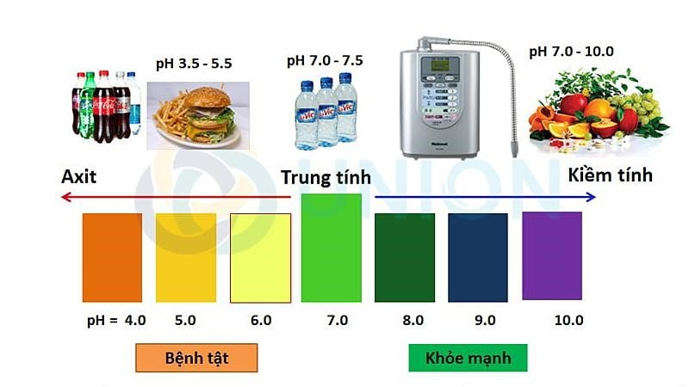

Slide 42
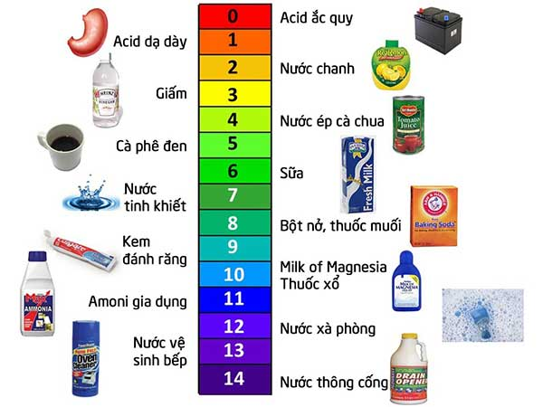

Slide 43

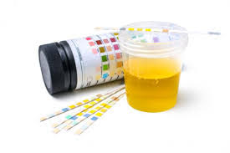
* pH nước tiểu có giá trị là 6.

Slide 44
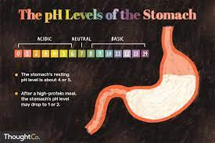
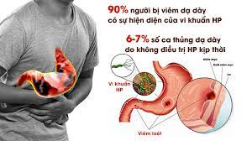
* pH dạ dày 1,6 - 2,4.

Slide 45
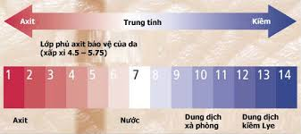
* pH của da.

Slide 46
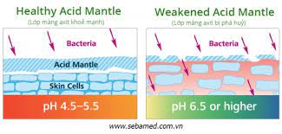

Slide 47
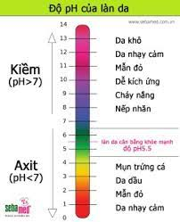
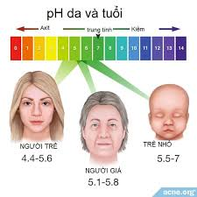

Slide 48
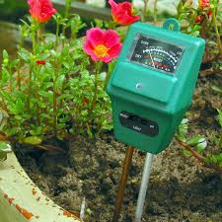
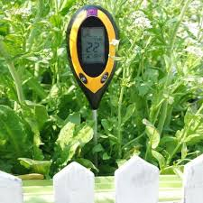
- Thực vật chỉ phát triển được bình thường khi giá trị pH của dung dịch trong đất ở trong khoảng xác định, đặc trưng cho mọi loại cây.

Slide 49
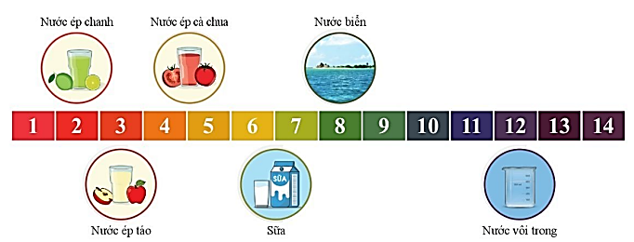
pH của môi trường có ảnh hưởng nhiều đến đời sống của động vật và thực vật, do vậy cần phải quan tâm đến pH của môi trường nước, môi trường đất để có những biện pháp can thiệp kịp thời nhăm duy trì được pH tối ưu đối với đời sống của người, động vật và thực vật.

Slide 50
VẬN DỤNG
Trong sản xuất nông nghiệp, người ta thường bón vôi cho các ruộng bị chua. Theo em, sau khi bón vôi cho ruộng, pH của môi trường sẽ tăng lên hay giảm đi? Giải thích

Slide 51
Lời giải
Ruộng bị chua là ruộng có môi trường acid, pH < 7. Ruộng càng chua thì pH càng thấp. Khi bón vôi cho ruộng, vôi sẽ trung hoà acid làm cho pH của môi trường tăng lên.

Slide 52
II. Ý nghĩa của pH:
- pH có ý nghĩa to lớn trong thực tiễn.
Ví dụ 1: Tôm, cá sống ở môi trường nước có pH trong khoảng 7 - 8,5 và rất nhạy cảm với sự thay đổi pH của môi trường.
- pH của môi trường có ảnh hưởng nhiều đến đời sống của động vật và thực vật, do đó cần phải quan tâm đến pH của môi trường nước, môi trường đất để có những biện pháp can thiệt kịp thời nhằm duy trì được pH tối ưu đối với đời sống của người, động vật và thực vật.

Slide 53
III.
XÁC ĐỊNH pH BẰNG DUNG DỊCH CHỈ THỊ MÀU

Slide 54
Thí nghiệm
Xác định pH của các dung dịch giấm ăn, nước xà phòng, nước vôi trong

Slide 55
Chuẩn bị
- Dụng cụ: Mặt kính đồng hồ, ống hút nhỏ giọt.
- Hoá chất: Giấy chỉ thị màu, các dung dịch giấm ăn, nước xà phòng, nước vôi trong.

Slide 56
Tiến hành:
- Đặt giấy chỉ thị lên mặt kính đóng hó, nhỏ một giọt dung dịch giấm ăn lên giấy.
- So màu của giấy chì thị sau khi nhỏ giấm ăn với thang màu pH tương ứng và ghi lại giá trị pH.
- Làm tương tự đối với dung dịch nước xà phòng và nước vôi trong.

Slide 57
Kết quả xác định pH cho biết điếu gì?
Báo cáo kết quả xác định pH của các dung dịch theo gợi ý sau:
Dung dịch | Giấm ăn | Nước xà phòng | Nước vôi trong
pH | ? | ? | ?

Slide 58
Lời giải
Dung dịch | Giấm ăn | Nước xà phòng | Nước vôi trong
pH | 3 | 8 | 11

Slide 59
Hình 10.5 pH của sữa và 1 số dung dịch

Slide 60
VẬN DỤNG
Xác định pH của một số loại nước ép trái cây và ghi lại kết quả theo gợi ý sau:
Nước ép | Chanh | Cam | Táo | Dưa hấu
pH | 2 | 3 | 3,5 | 9
Nước ép | Chanh | Cam | Táo | Dưa hấu
pH | ? | ? | ? | ?

Slide 61
VẬN DỤNG
Xác định pH của một số đồ uống khác và ghi kết quả theo gợi ý sau:
Đồ uống | Bia | Nước uống có gas | Sữa tươi
pH | 4 | 3 | 6
Đồ uống | Bia | Nước uống có gas | Sữa tươi
pH | ? | ? | ?

Slide 62
Tìm hiểu thêm
Tìm hiểu sự đổi màu của nước bắp cải tím khi tác dụng với các dung dịch acid và base
Xay bắp cải tím với nước, lọc bả qua rây để giữ lại nước lọc. Cho nước lọc thu được ở trên vào bốn cốc thuỷ tinh không màu có đánh số từ 1 đến 4, sau đó thêm vào các cốc:
- Cốc 1: nước vắt từ quả chanh.
- Cốc 3: nước xà phòng.
- Cốc 2: dung dịch nước rửa bát (chén).
- Cốc 4: giấm ăn.
Quan sát hiện tượng xảy ra và nhận xét.
Notes:
Ban đầu nước ép bắp cải tím có màu tím.
- Cốc 1: thêm vào nước vắt từ quả chanh thấy dung dịch chuyển màu đỏ tím.
- Cốc 2: thêm vào dung dịch nước rửa chén (bát) thấy dung dịch chuyển màu xanh vàng.
- Cốc 3: thêm vào nước xà phòng thấy dung dịch chuyển màu xanh vàng.
- Cốc 4: thêm vào giấm ăn thấy dung dịch chuyển màu đỏ tím.
Nhận xét: Nước ép bắp cải tím có nhiều màu sắc phụ thuộc vào pH. Có thể dùng nước ép bắp cải tím như một chất chỉ thị màu để xác định một cách định tính môi trường dung dịch.

Slide 63
EM CÓ BIẾT !!!
Dùng giấy chi thị màu để xác định pH của dung dịch sẽ cho kết quả với độ chính xác không cao. Khi cấn xác định pH của dung dịch với độ chính xác cao, người ta dùng các thiết bị đo pH như máy đo pH để bàn (a), máy đo pH cầm tay (b), bút đo pH (c).

Slide 64
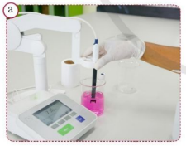
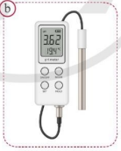
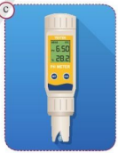

Slide 65
Để biểu thị độ acid hoặc base của dung dịch, người ta dùng giá trị pH.
pH = 7: dung dịch có môi trường trung tính.
pH > 7: dung dịch có môi trường base.
pH < 7: dung dịch có môi trường acid.
pH của môi trường có ảnh hưởng mạnh đến đời sống của động vật và thực vật.
Để xác định giá trị pH gần đúng của dung dịch, có thể dùng giấy chỉ thị màu.

